Slide 1
Циклы в PHP
Понятие цикла. Цикл «Пока» и цикл с параметром

Slide 2
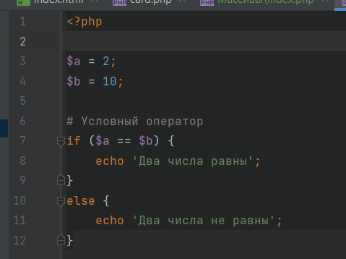
Что такое циклы?
Цикл позволяет организовать программную конструкцию, которая будет выполнять действие или набор действий столько раз, сколько это необходимо.
Количество действий в цикле определяется либо целым числом (цикл с параметром), либо условием (цикл while)
Цикл может быть вложенным неограниченное число раз. Можно комбинировать разные типы циклов.

Slide 3
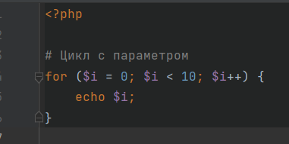
Структура цикла с параметром
For – ключевое слово для организации цикла с параметром
$i = 0 – стартовый параметр, который определяет с какого номера шага начинается цикл
$i < 10 – условие, при котором цикл заканчивается. В данном случае последний шаг цикла будет при значении переменной $i равной 9
$i++ - параметр, задающий порядок изменения переменной $i. Чаще всего необходимо увеличение на единицу, как и в данном случае
Фигурные скобки указывают на границы цикла. Всё, что находится внутри фигурных скобок будет выполняться столько раз сколько это необходимо.
Данный цикл показывает вывод экран числа $i 10 раз подряд

Slide 4
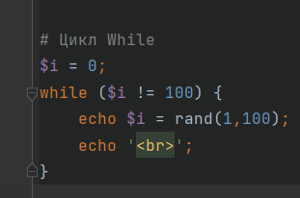
Цикл WHILE
В скобках цикла WHILE указано условие. Пока значение переменной $i не станет равным 100, выводим это число, изменяя его значение от 1 до 100 в случайном порядке.
В случае выполнения такого кода выход из цикла может произойти в любой момент.

Slide 5
Задание по циклам
Создать цикл с параметром. В течение всего цикла прибавлять номер шага к случайному числу в диапазоне от 1 до миллиона. Результат сложения выводить на экран через разделители
Создать цикл while. Объявить переменную $i равной 0. Остановить цикл, когда значение переменной 0 станет случайным в диапазоне от 2 миллионов до 3 миллионов (перед циклом объявить это число при помощи функции rand).
Создать цикл While, вложенный в цикл с параметром. В цикле с параметром задайте число на Ваше усмотрение. Остановите цикл While в момент, когда значение переменной станет случайным в диапазоне от 1 до 1500. Это значение необходимо задавать внутри цикла for, но перед циклом while

